Slide 1
무선 신호 기반
사용자 위치 추적 기술 연구
2020. 05. 04
졸업할 수 있을까

Slide 2
서 론
연구 배경 - 기존의 위치 추적 및 단말기 식별 기술 • 최근 통계에 따르면 무선 네트워크시장은 지속적으로 성장하고 있으며 이에 따라 무선통신 디바이스 및 관련 산업에 대한 수요 또한 증가할 것으로 예측되고 있음 • cell방식의 기존 단말기 위치 측위 기술과 대비되는 새로운 위치 측정 기술 연구 ( GPS 혹은 기지국 기반의 위치 측위 기술 )

Slide 3
서 론
문제 제기 - 무선 통신 디바이스 식별 기술의 한계 및 새로운 위치 추적 기술
디바이스 식별을 위한 특징 값의 오차가 생겨 정확한 식별이 어려움
기존 위치 추적 기술과 대비되는 무선AP기반의 위치 추적
제안 연구 내용 – 무선신호 기반 사용자 위치 추적 기술 연구
Wi-Fi 를 사용하는 AP 및 무선 단말이 대상
무선 AP를 이용하여 무선 통신 디바이스가 전송하는 무선 신호 수집
단말기가 식별된 무선AP를 기반으로 사용자 단말기에 위치 추적

Slide 4
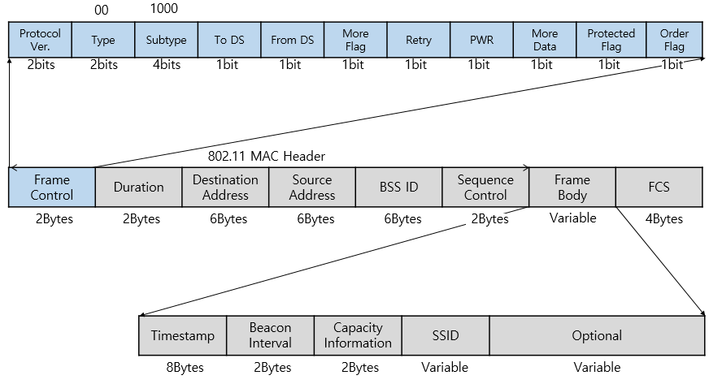


배경 지식 - Wi-Fi 스캔
무선 단말이 무선 LAN 망에 참여하기 위해 호환 가능한 무선 망을 찾는 행위
수동 스캐닝과 능동 스캐닝 유형이 존재
수동 스캐닝
AP가 자신의 정보를 담은 Beacon frame을 broadcast
단말은 공중에 떠다니는 Beacon frame을 청취하여 주위 AP의 존재를 인식
AP가 Beacon frame을 broadcast하는 주기를 Beacon interval이라고 함
Beacon frame의 길이는 AP마다 고정된 값을 가짐
Beacon Frame
AP
Beacon
Interval
Beacon Frame
AP
<802.11 수동 스캐닝 과정>
<Beacon frame의 구조>

Slide 5
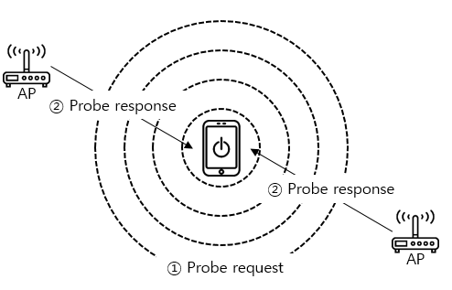
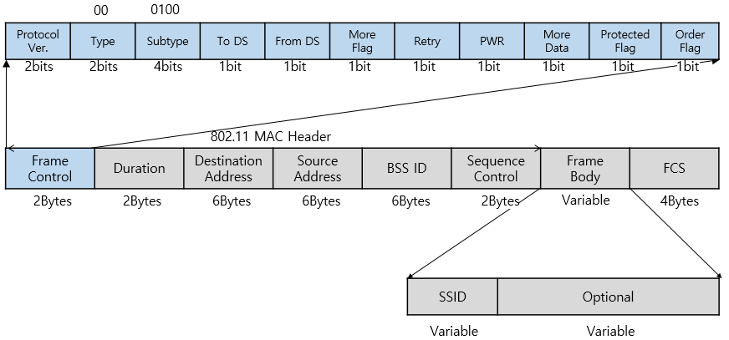
배경 지식 - Wi-Fi 스캔
능동 스캐닝
단말이 자신의 정보를 담은 Probe request를 주위 AP에게 전송
무선 단말이 Probe request를 Broadcast하면 Null probe request
무선 단말이 특정 AP를 대상으로 Probe request를 전송하면 Directed probe request
Probe request를 수신한 AP들은 자신의 정보를 Probe response에 담아 해당 단말에 전송
단말은 AP가 전송한 Probe response를 통해 주위 AP의 존재를 인식
<802.11 수동 스캐닝 과정>
<Probe request의 구조>

Slide 6
연구 목표 및 내용
본 연구의 궁극적인 목표는 과제의 목표 • 무선신호 기반 사용자 위치 추적 기술 연구에 필요한 무선신호를 수집. • 무선 AP의 펌웨어를 수정해서 원하는 무선신호 패킷을 수집하고, 서버로 전송한다.
무선 통신 디바이스 식별 시스템을 위한 네트워크 패킷 수집 • 무선 단말기 식별을 위한 비콘프레임, 프로브 패킷을 수집

Slide 7
종합설계
- 무선신호기반 사용자 위치추적기술 연구-
요구사항 명세서
졸업할 수 있을까
201502006 강영균
201502032 김승기
201502038 김정우

Slide 8
목차
소개
인터페이스 요구사항
시스템 특징
비기능적 요구사항

Slide 9
Introduction
Purpose
본 문서는 무선 AP로 들어온 패킷을 확인하여 단말기 인식에 필요한 패킷들만 수집하여 서버로 보내는 것에 대한 연구를 목표로 해당 방법의 요구사항을 명세하고 기술적인 기능에 관하여 설명한다.

Slide 10
Introduction
Scope
‘무선 신호기반 사용자 위치 추적’은 AP에 접속한 사용자의 위치를 추적할 수 있게 해주는 서비스이다. 본 연구는 무선AP에 기록된 단말기의 정보를 식별하고, 수집하여 해당 위치, 시간을 화면에 출력하는 기능을 수행하는 과정에서 무선 AP에 기록된 단말기의 정보를 수집하여 서버로 전송하는 기능을 수행하게 된다.
Ex) 전염성이 강한 바이러스에 대해 감염자들의 이동 경로를 추적하여 더욱 효율적이고 신속하게 접촉자들을 확인할 수 있다.

Slide 11
External Interface Requirements
사용자 인터페이스 (User Interface)
해당 없음
하드웨어 인터페이스
해당 서비스는 단말기와 wifi통신하는 펌웨어를 변경할 수 있는 AP가 요구된다.

Slide 12
External Interface Requirements
소프트웨어 인터페이스 (Software Interface)
이번 연구의 핵심은 AP의 펌웨어를 변경하여 필요한 프레임을 서버에 전송하는 것이다. 펌웨어 변경에 요구되는 운영체제와, 라이브러리를 선택할 것이다.
Wifi를 찾는 스캐닝과정에서는 능동 스캐닝과 수동 스캐닝으로 나눌 수 있는데 능동 스캐닝을 통해 Probe Request Frame, Probe Response Frame를 주고받고, 수동 스캐닝을 통해 Beacon Frame을 주고 받는다
프레임을 확인하고 리눅스 기반 서버에 전송한다.

Slide 13
External Interface Requirements
통신 인터페이스 (Communication Interface)
단말기에서 wifi를 스캔하는 능동 스캐닝으로 Probe Request Frame, Probe Response Frame 을 확인하고, AP에서 지속적으로 단말기를 찾는 수동 스캐닝으로 Beacon Frame을 확인할 것이다.
이 프레임을 수집 관리가 이루어지고 수집된 프레임들을 TCP/IP 통신을 통해 서버에 보내지게 된다.

Slide 14
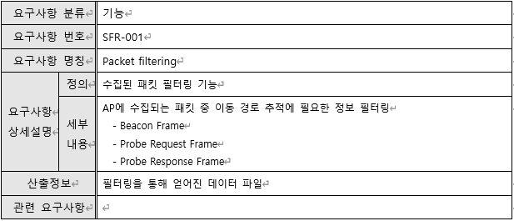
시스템 기능 – 수집된 패킷 필터링 기능

Slide 15
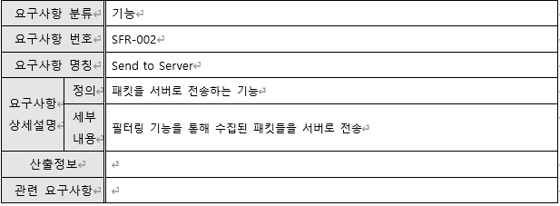
시스템 기능 – 패킷을 서버로 전송하는 기능

Slide 16
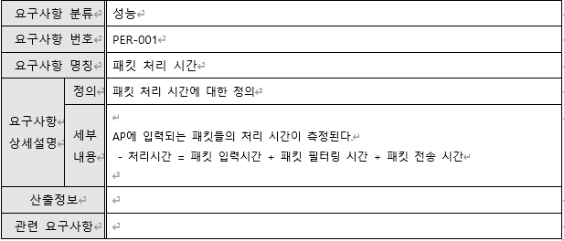
성능 요구

Slide 17
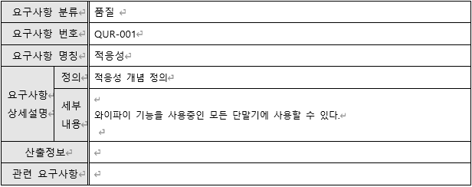
품질 속성 – 적응성

Slide 18
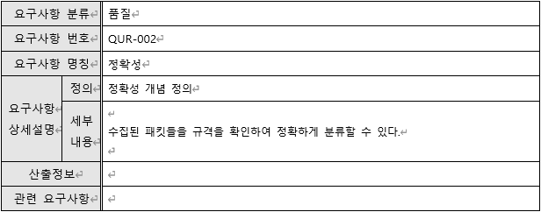
품질 속성 - 정확성

Slide 19
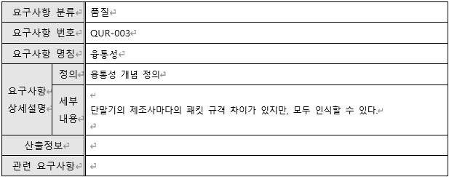
품질 속성 - 융통성

Slide 20
유스케이스

